Slide 1
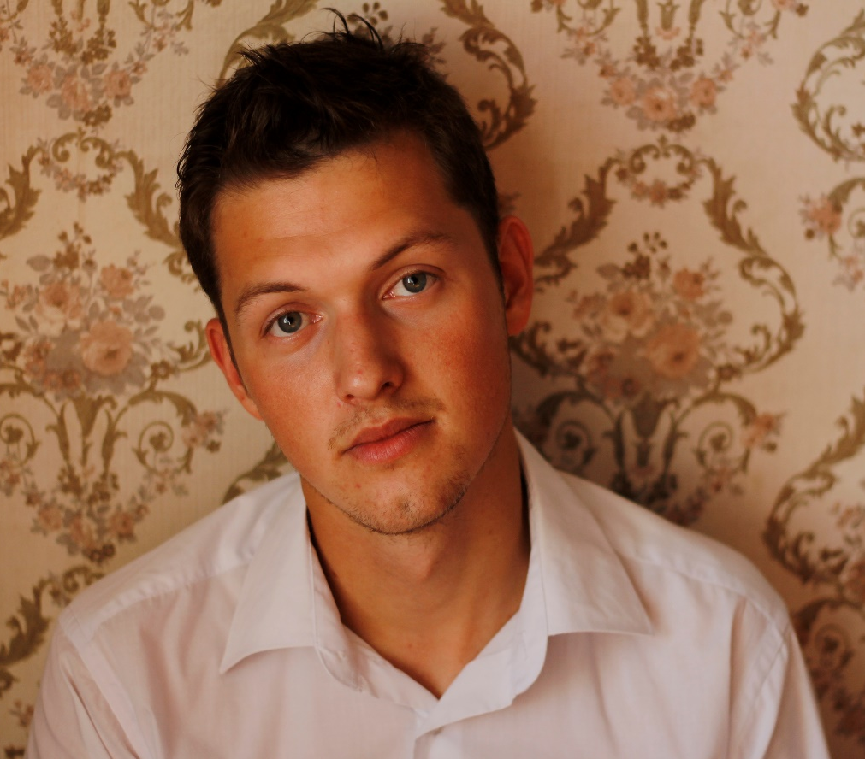
Биккинин Азат Миргасимович
КФУ ИСФНиМК
Год поступления 2014
09.00.11 Социальная философия

Slide 2
Контактная информация
Университет: Казанский (Приволжский) Федеральный Университет Ф.И.О.: Биккинин Азат Миргасимович Дата рождения: 10.01.1991 г. Контактный телефон: +7(965)623-73-71 E-mail: azatbi2k@gmail.com Ф.И.О. научного руководителя: д.ф.н., проф., Николаева Евгения Михайловна Телефон научного руководителя : +7(917)390-84-67

Slide 3
Содержание
Сферы профессионального интереса;
Образование;
Статьи и Конференции.

Slide 4
Сферы профессионального интереса
Социальная философия;
Медиафилософия;
Визуальные исследования;
Эстетика социального.

Slide 5
Образование
Высшее образование (специальность) | Годы обучения | Специальность
Набережночелнинский институт Казанского Федерального Университета | 2009-2014 | Государственное и муниципальное управление

Slide 6
Статьи
Статьи | Дата публикации | Источник
Репрезентативный ресурс визуального: аналитический обзор философских исследований | 2015 | Исторические, философские, политические и юридические науки, культурология и искусствоведение. Вопросы теории и практики

Slide 7
Конференции
Конференция | Название сборника | Дата публикации
V Камские чтения | V Камские чтения | Набережные Челны, 2013
III Садыковские чтения | Призраки идей и фантомы реальности | Казань, 2015

Slide 9
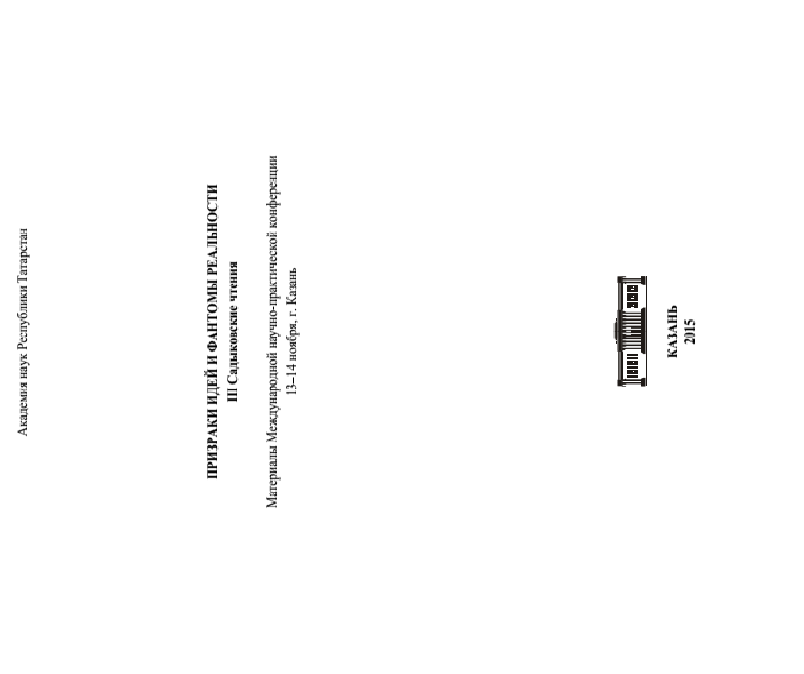

Slide 10
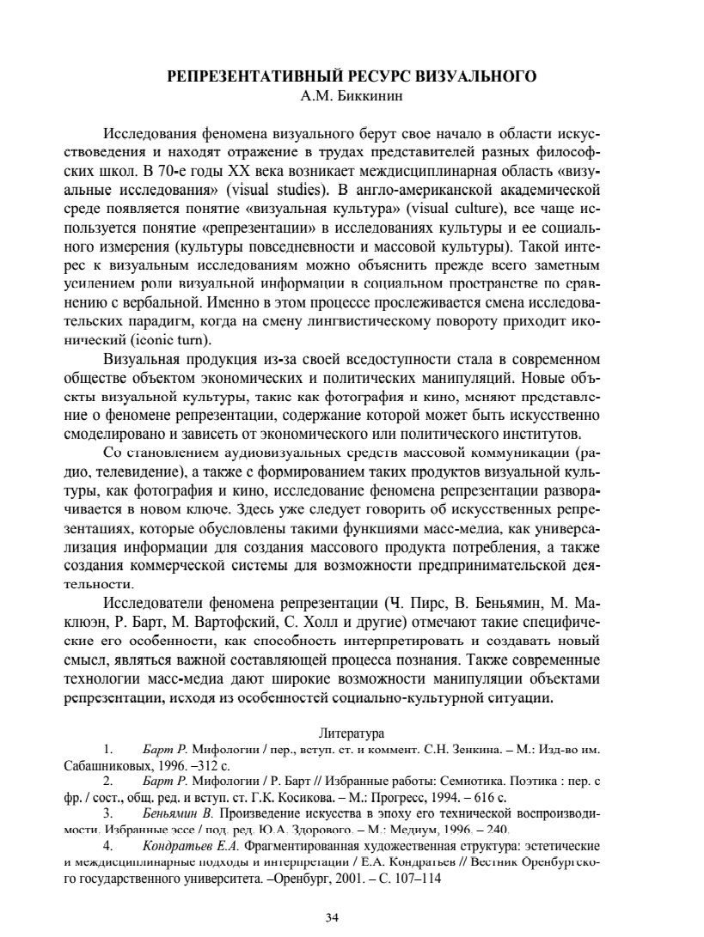

Slide 12
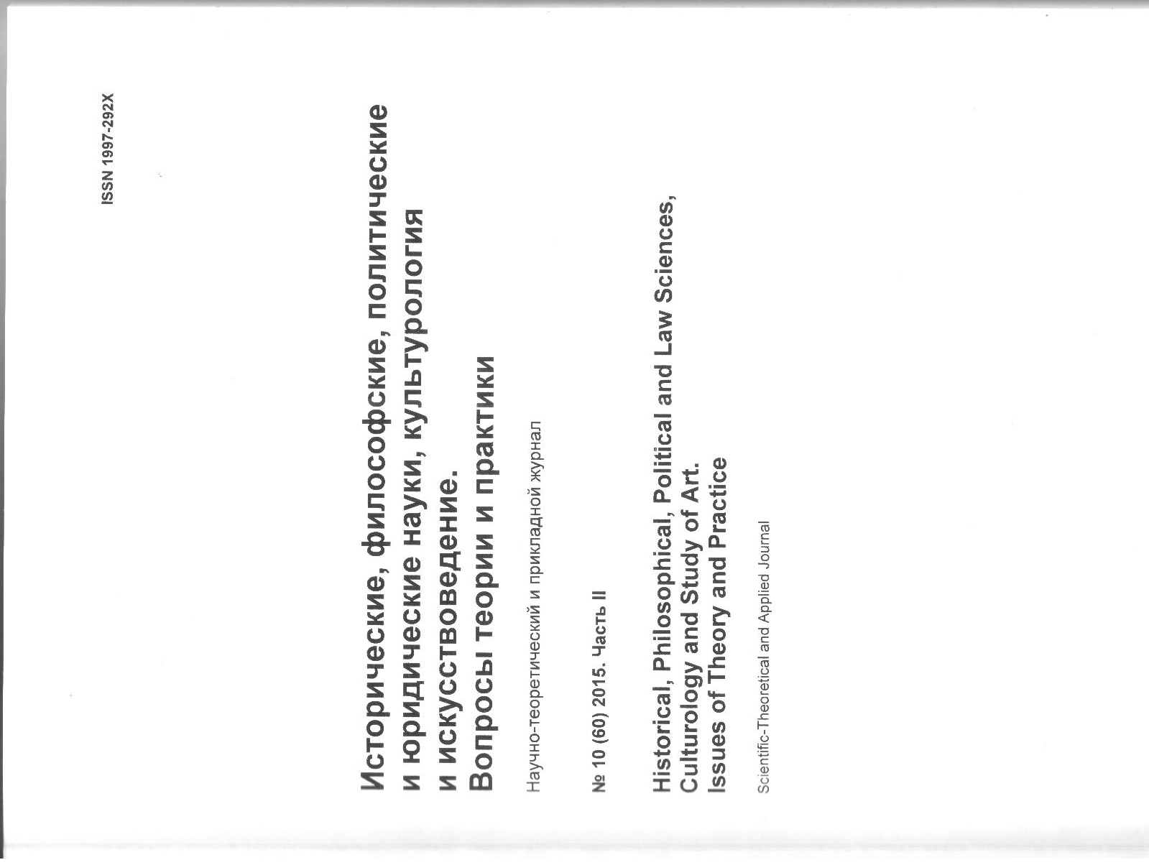

Slide 13
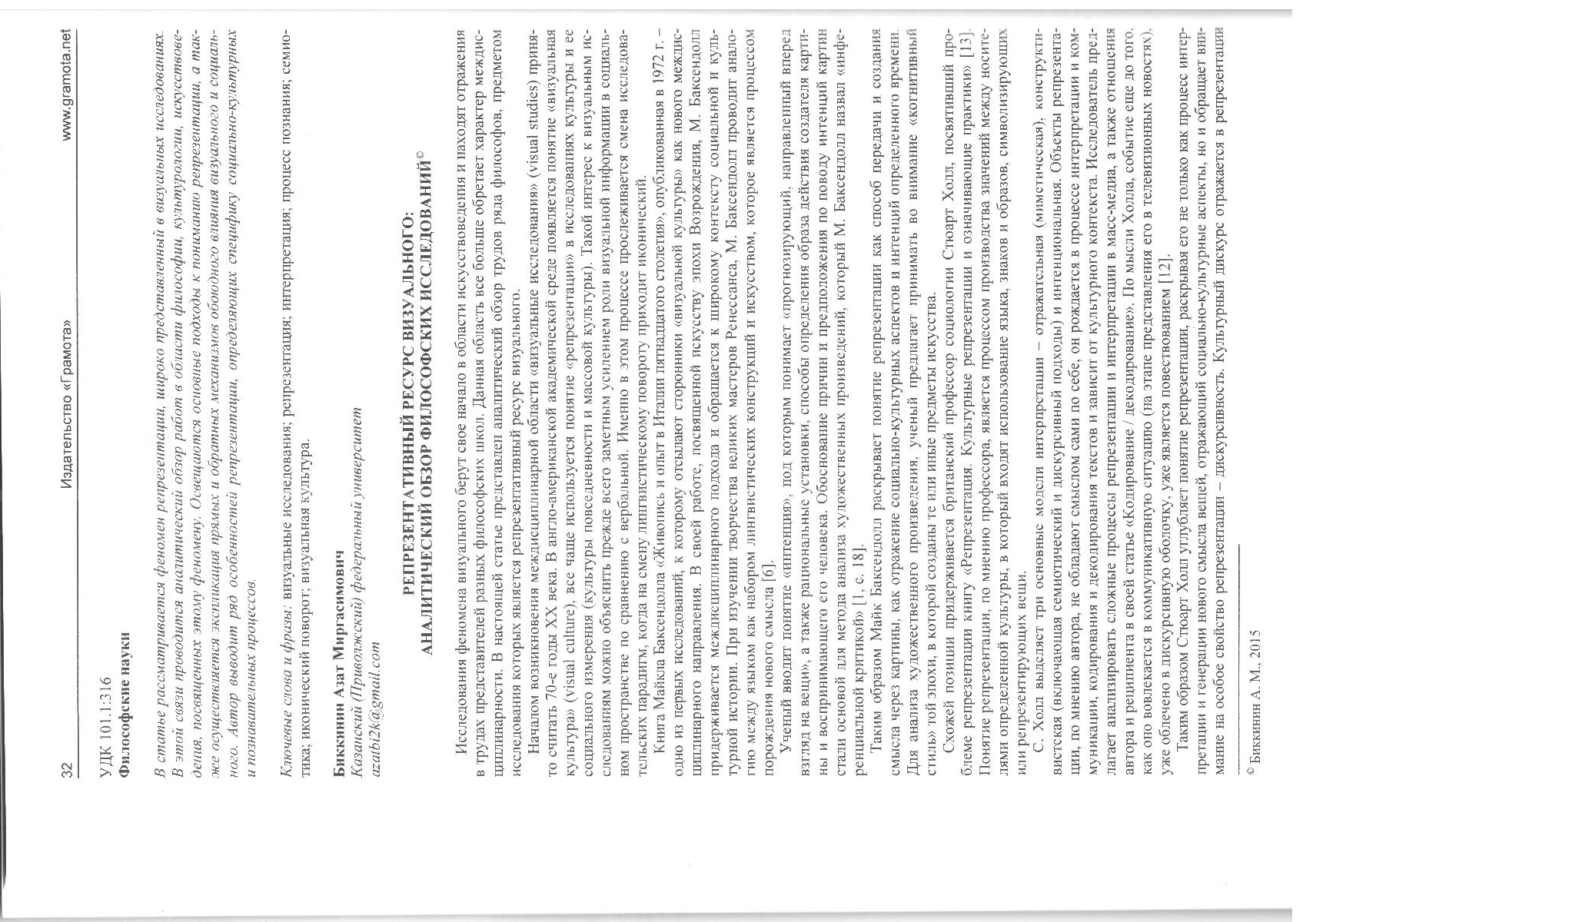

Slide 14
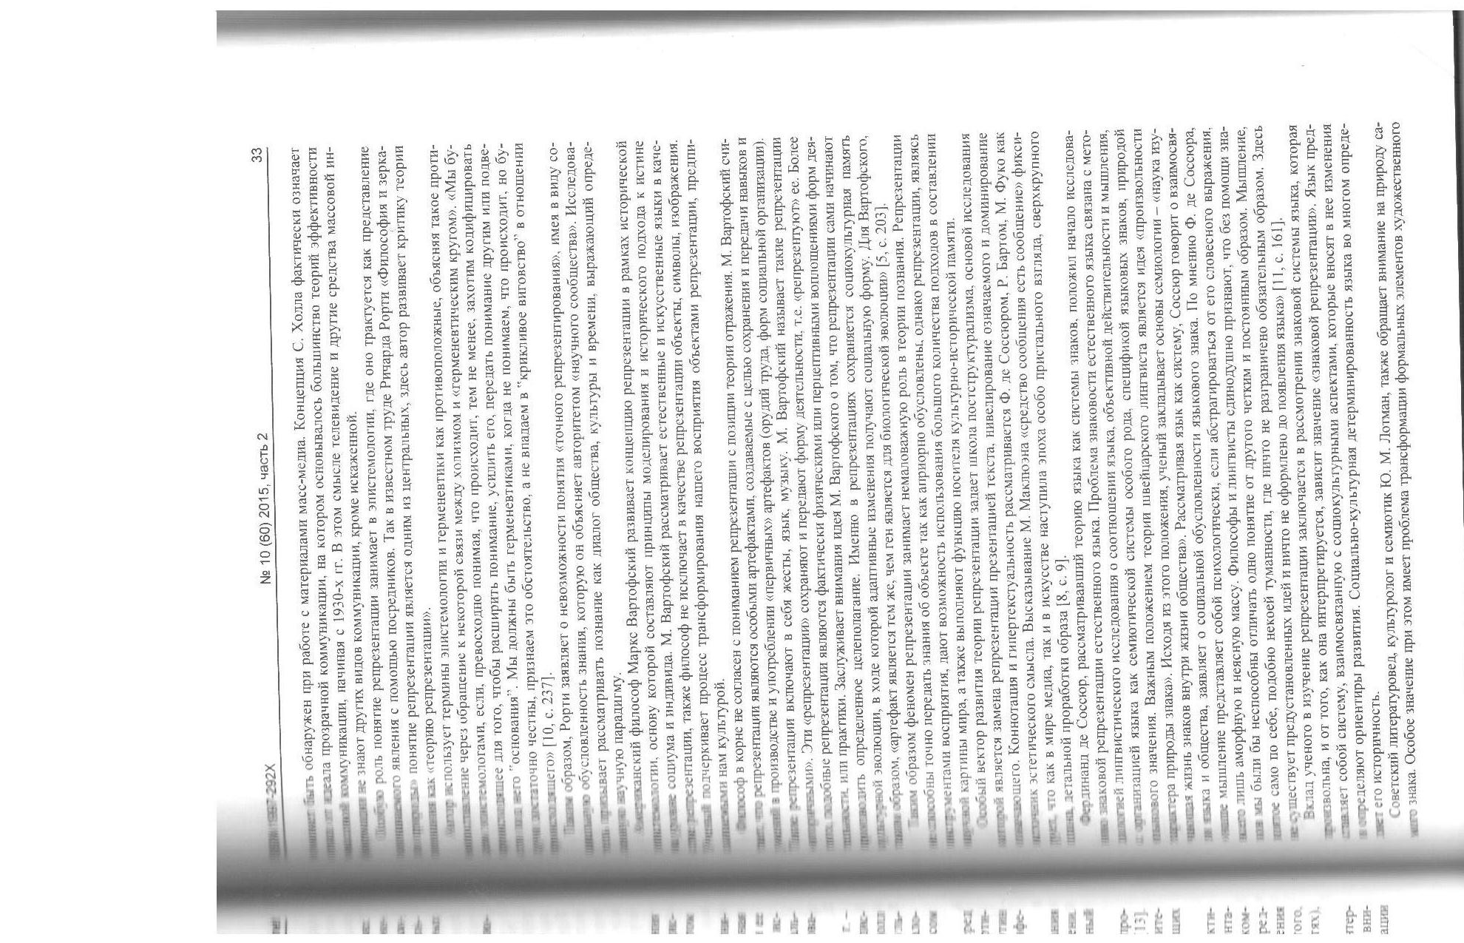

Slide 15
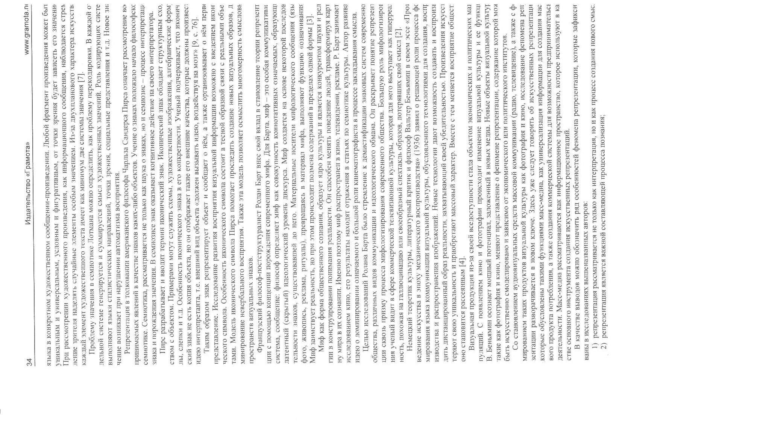

Slide 16
